Slide 1

ОТЧЕТ О ДЕЯТЕЛЬНОСТИ
Благотворительного фонда «Надежда и опора»
за 2019 год

Slide 2

ЦЕЛИ ФОНДА:
БЛАГОТВОРИТЕЛЬНЫЙ ФОНД «НАДЕЖДА И ОПОРА» - 2019
- социальная поддержка и защита сотрудников и бывших сотрудников ОАО «Сетевая компания» (пенсионеров, ветеранов труда);
- содействие укреплению мира, дружбы и согласия между народами, предотвращению социальных, национальных, религиозных конфликтов;
- содействие укреплению престижа и роли семьи в обществе;
- содействие защите материнства, детства и отцовства;
- содействие деятельности в сфере образования, науки, культуры, искусства, просвещения, духовному развитию личности;
- содействие деятельности в сфере профилактики и охраны здоровья граждан, а также пропаганды здорового образа жизни, улучшения морально-психологического состояния граждан;
- содействие деятельности в сфере физической культуры и массового спорта;
- охрана и должное содержание зданий, объектов и территорий, имеющих историческое, культовое, культурное или природоохранное значение;
- осуществление иной деятельности, направленной на достижение уставных целей Фонда.
За 2019 год Благотворительным фондом «Надежда и опора» оказана благотворительная помощь на 34 млн. рублей
С 2015 по 2019 гг. рассмотрено 1547 обращений, оказано благотворительной помощи
на 71,2 млн. рублей

Slide 3
РАСПРЕДЕЛЕНИЕ СРЕДСТВ БЛАГОТВОРИТЕЛЬНОГО ФОНДА «НАДЕЖДА И ОПОРА» ЗА 2019 г.
НАДЕЖДА И ОПОРА
Благотворительный фонд
Поступило средств
31 млн. руб.:
ДБВ: 9,67 млн. руб.
Целевой взнос:
21,3
млн. руб.
Направлена помощь сотрудникам:
4,3
(13 %)
млн. руб.
Направлена помощь ветеранам:
29,7
(87 %)
млн. руб.
Остаток на начало года:
4,6 млн. руб.

Slide 4
БЛАГОТВОРИТЕЛЬНАЯ ПОМОЩЬ ФОНДА «НАДЕЖДА И ОПОРА» ЗА 2015-2019 гг. и 2019 г.
2015 - 2019 гг.
2019 г.
млн.руб.
Проведение операций, лечение (в т.ч. медикаменты, медприспособления)
10,4
34,0
млн. руб.
Проведение операций, лечение (в т.ч. медикаменты, импланты, медприспособления)
4,9
Стоматологические услуги
2,7
Путевки в санатории
8,5
Приобретение слуховых аппаратов
0,06
Обследование
0,5
КЦСОН*
0,8
Выплаты на день пожилых людей
2,9
Проведение мероприятий
10,8
Пожар
0,4
Помощь детям сотрудников
2,4
Помощь детям сотрудникам
2,9
Стоматологические услуги
8,7
Пожар
1,0
71,2
млн. руб.
Путевки в санатории
14,8
Проведение мероприятий
26,0
Выплаты на день пожилых людей
2,9
КЦСОН*
2,8
Обследование
1,5
Приобретение слухового аппарата
0,3
*Комплексные центры соц. обслуживания по линии соцзащиты

Slide 5


ОКАЗАНИЕ БЛАГОТВОРИТЕЛЬНОЙ ПОМОЩИ ЗА 2019 г. В РАЗРЕЗЕ СТРУКТУРНЫХ ЕДИНИЦ ОАО «СЕТЕВАЯ КОМПАНИЯ»
Количество обращений за 2019 год –
396 шт.
Сумма обращений за 2019 год –
12 млн. рублей

Slide 6






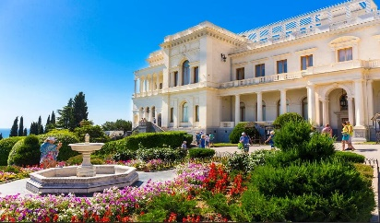
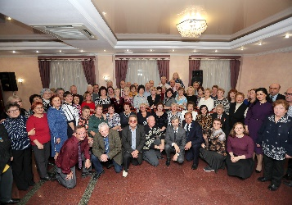

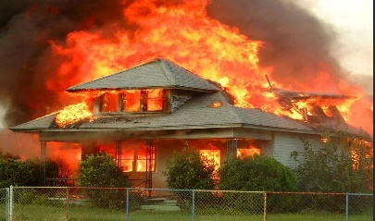
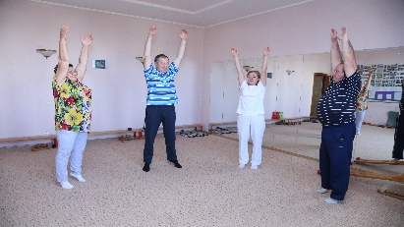
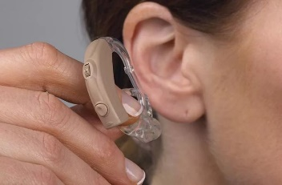
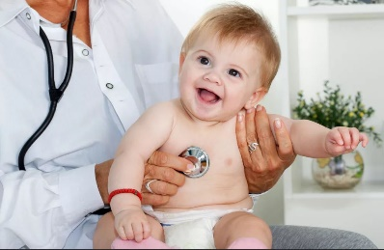
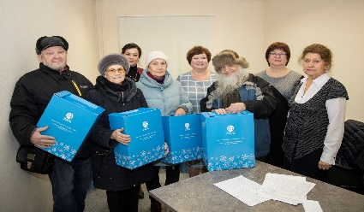
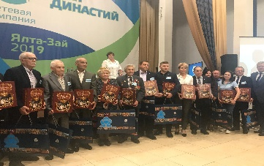
ВИДЫ БЛАГОТВОРИТЕЛЬНОЙ ПОМОЩИ ЗА 2019 г.
БЛАГОТВОРИТЕЛЬНАЯ ПОМОЩЬ СОТРУДНИКАМ:
БЛАГОТВОРИТЕЛЬНАЯ ПОМОЩЬ ВЕТЕРАНАМ:
Лечение, медицинские приспособления:
3 обращения,
1 211,0 тыс. руб.
Лечение, медикаменты, операция:
287 обращений,
3 390,5 тыс. руб.
Стомат.услуги:
127 обращений, 2 678,3 тыс. руб.
Помощь детям сотрудникам
Проведение операции
Обследование:
4 обращение,
58,6 тыс. руб.
Обследование: 122 обращения, 442,8 тыс. руб.
Транспортные расходы:
11 обращений, 8,1 тыс. руб.
Выплаты на День пожилых людей
Операция:
3 обращения,
286,68 тыс. руб.
Санатории РФ
(в т.ч. с/п «Балкыш»):
213 обращений,
8 502,4 тыс. руб.
День пожилых людей (в т.ч. выплаты):
6 293,8 тыс. руб.
Путевки в санаторий
Пожар:
2 обращения, 400,0 тыс. руб.
КЦСОН*
62 обращения, 842,3 тыс. руб.
Слуховой аппарат:
3 обращения, 60,5 тыс. руб.
Помощь детям:
5 обращений,
2 365,7 тыс. руб.
День энергетика:
6 125,4 тыс. руб.
Форум ветеранов:
1 301,1 тыс. руб.
*Комплексные центры соц. обслуживания по линии соцзащиты

Slide 7
БЛАГОТВОРИТЕЛЬНАЯ ПРОГРАММА НА 2020 ГОД
БЛАГОТВОРИТЕЛЬНАЯ ПОМОЩЬ РАБОТНИКАМ
Программа «Помощь в трудный час»
(1 обращение от работника в год, максимальная сумма благотворительной помощи (кроме обследования и пожара) определяется индивидуально)
БЛАГОТВОРИТЕЛЬНАЯ ПОМОЩЬ ВЕТЕРАНАМ
Программа «Заботу ветеранам»
(1 обращение от ветерана в год, максимальная сумма благотворительной помощи – 40 тыс. руб.)
Обследование, выявившее тяжелое заболевание (онкология, генные мутации и т.п.).
Операции, реабилитации (при диагнозе, не подпадающем под страховой случай и по которым отсутствует компенсация по заключенным договорам ДМС)
Лечение, операции
(в т.ч. медикаменты)
.
Стоматологические услуги (лечение, изготовление и установка зубных протезов, обследование, операция и др. стомат. услуги)
Проведение операции
Выплаты на День пожилых людей
Обследование
Транспортные расходы за доставку в РЦ и санаторий «Балкыш»
Обследование (не более 25 тыс. руб. на чел.)
Санатории РТ и РФ
(в т.ч. санаторий «Балкыш»)
Выплаты на День пожилых людей (1 тыс. руб. на чел.)
Операция и реабилитация работников, пострадавших в результате несчастного случая на производстве
Путевки в санаторий
Реабилитационные центры
Слуховой аппарат
Пожар и чрезвычайные ситуации
(не более 300 тыс. руб. на чел.)
Помощь тяжело заболевшим детям, детям-инвалидам, внукам работников
Продуктовые наборы на День энергетика
Мероприятия с ветеранами
*Комплексные центры соц. обслуживания по линии соцзащиты

